Slide 1
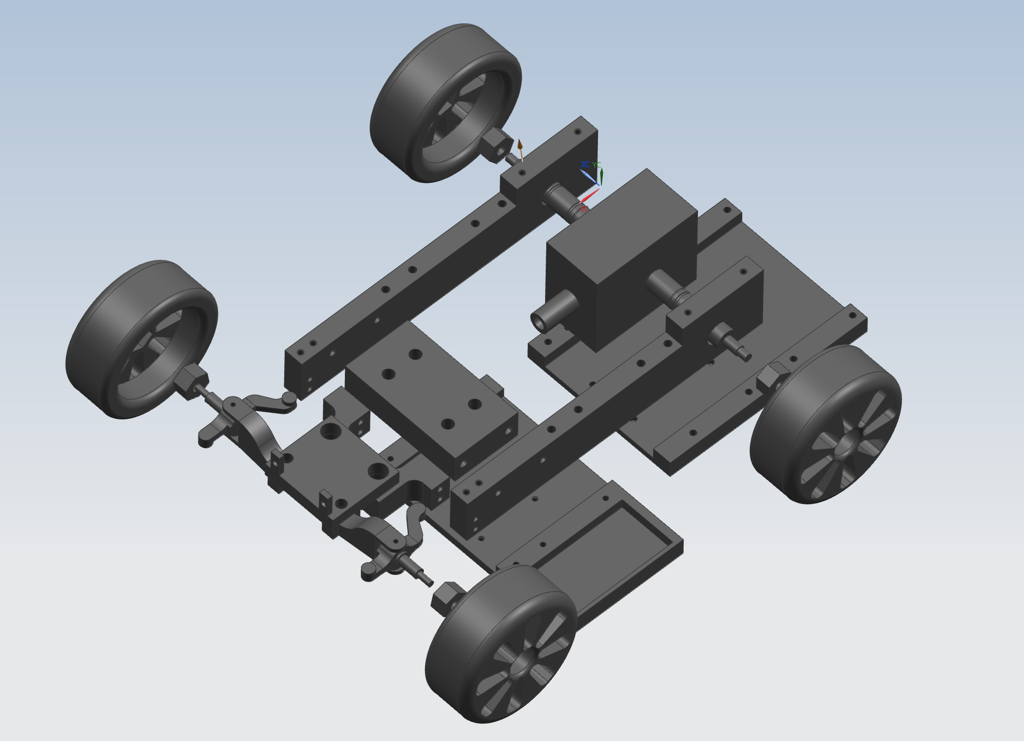
a
c
b
d
e
g
f

Slide 2
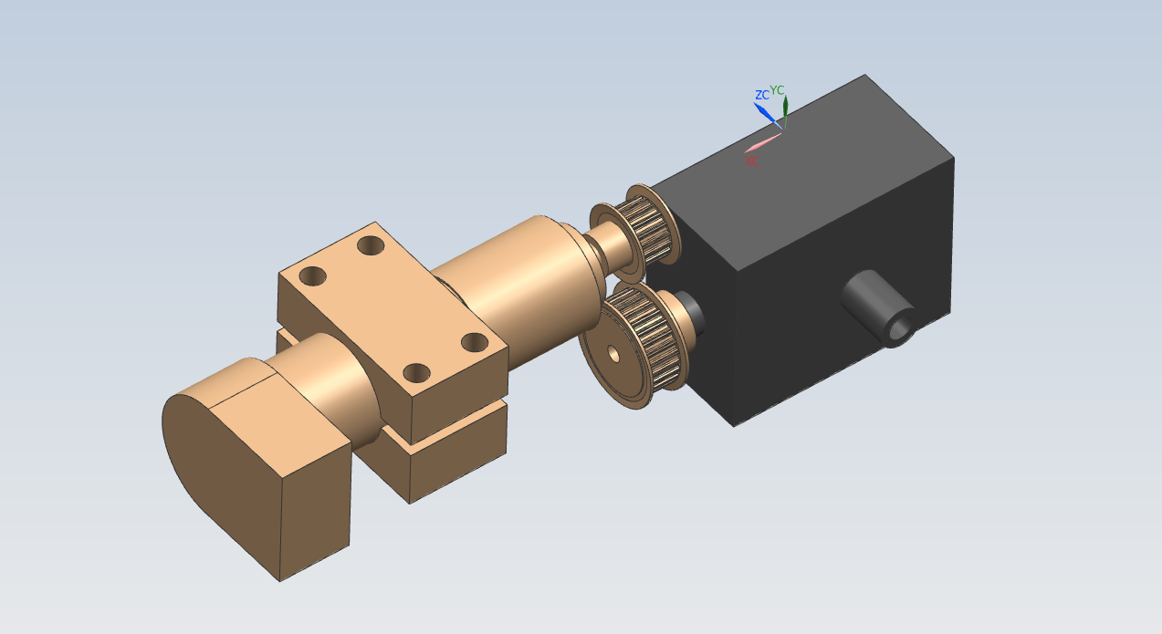
1
2
3
4

Slide 3
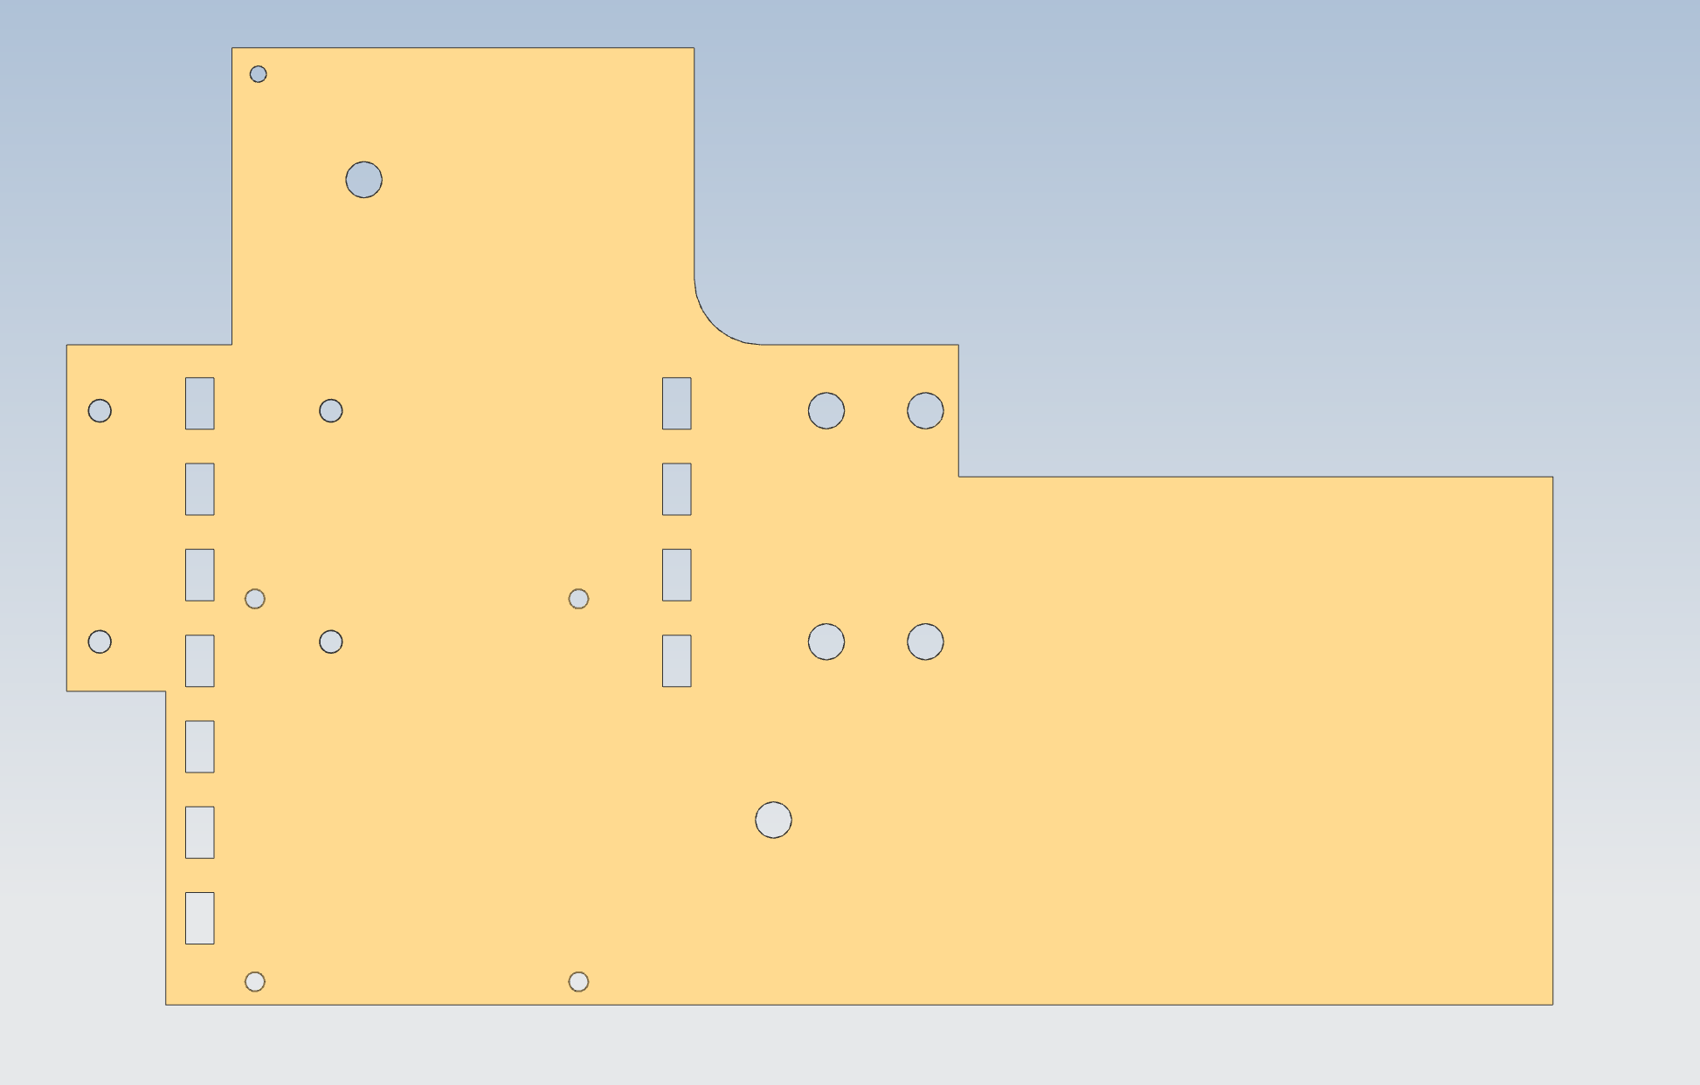
1
2
3
4
5

Slide 4
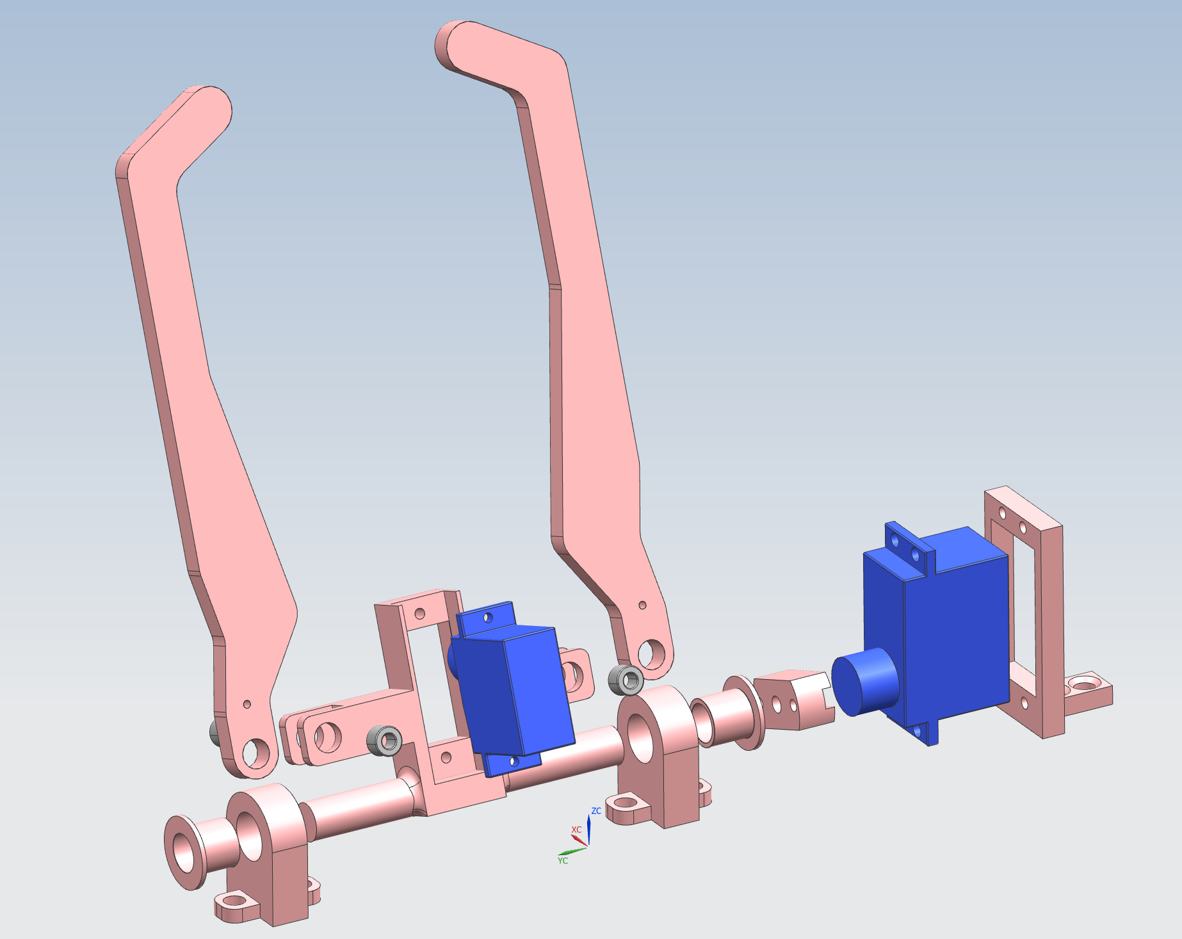
1
2
3
4
5
6
7
8
9

Slide 5
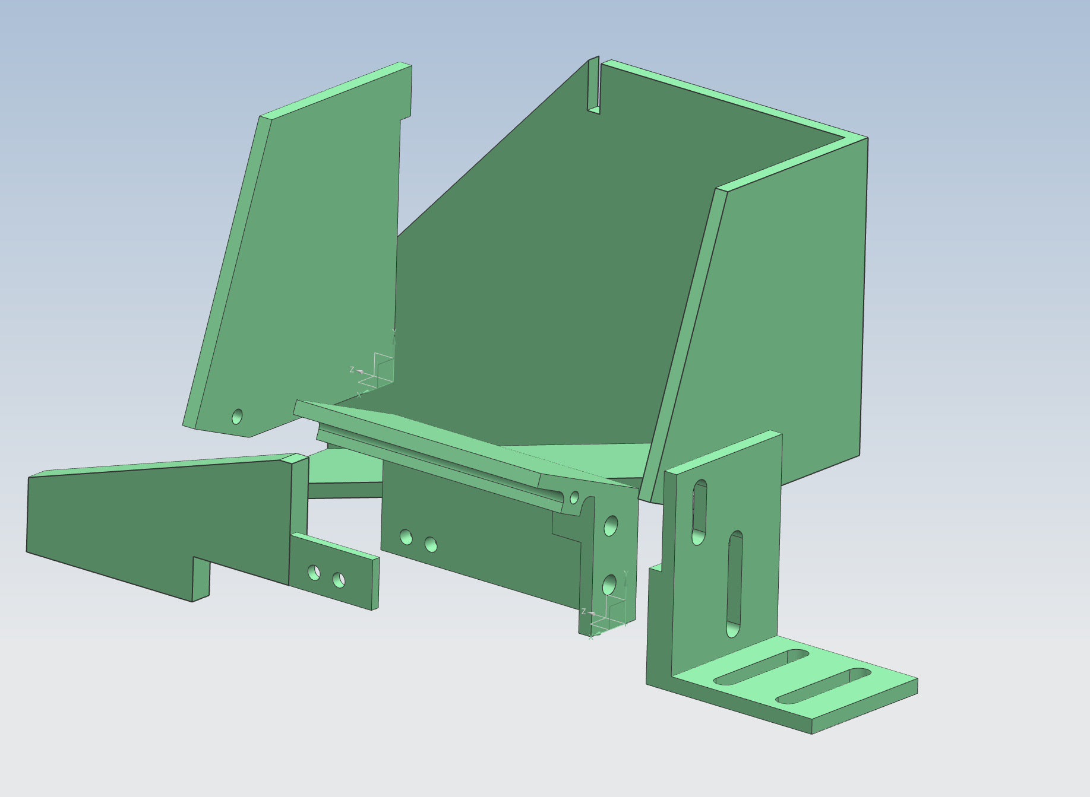
4
3
2
5
1

Slide 6
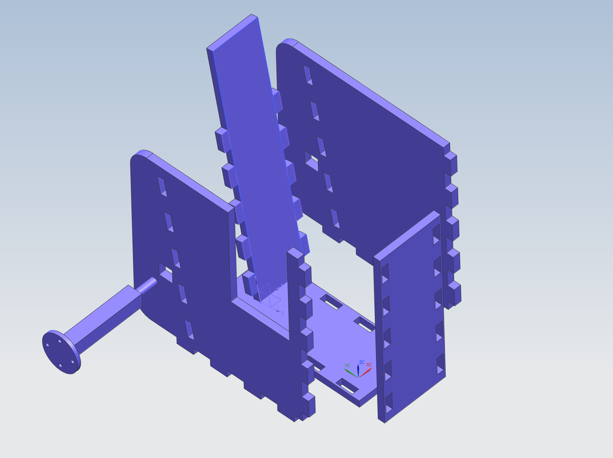
1
2
3
4
6
5

Slide 7
